Slide 1
Librería de descubrimiento

Slide 2
Descripción a bajo nivel de la librería de descubrimiento
Reducción del acoplamiento
Modelo de datos generalizado
Reducción de la complejidad.
Gestión de caches, estructuras en memoria y flujo del dato
Asincronía y paralelismo
Peticiones no bloqueantes
Notes:
Para el diseño de la librería de descubrimiento, hay que tener en cuenta los siguientes factores:
Reducción del acoplamiento: No interesa que la obtención de los datos forme parte de la librería de descubrimiento, de ser asi, haríamos que la librería dependa de los datos.
Modelo de datos generalizado: Nos interesa para facilitar la reutilización de un modelo de datos, lo suficientemente abstracto, para dar cabida a cualquier dato que pueda ser requerido para su evaluación.
Reducción de la complejidad: La librería ha de realizar las taras de búsqueda de similitudes de una forma lo mas eficiente posible.
Gestión de caches, estructuras en memoria y flujo del dato: El almacenamiento del dato en memoria, hace que aumente la velocidad de proceso, pero es necesario, poder volcar aquellos que no usamos, en un sistema de almacenamiento rápido, de forma que no saturemos la memoria.
Asincronía y paralelismo: Nos interesa en favor del rendimiento, hacer todas las operaciones que podamos de forma paralela, y asíncrona.
Peticiones no bloqueantes: Algunas peticiones, aunque optimizadas, son pesadas, por lo que nos interesa no bloquear a los clientes que las invoquen y ejecutarlas en el momento en que la librería pueda atenderlas.

Slide 3
Índice de retos y soluciones planteadas
Retos | Soluciones implementadas en la librería de descubrimiento
Distintas fuentes de datos (triple stores) y ontología cambiante (dependencia con la ontología) | Reducir acoplamiento al dato y a la fuente de datos. Modelo de dominio abstracto y flexible, capaz de modelar cualquier entidad
Reducción de Complejidad | Reducción el espacio de búsqueda (Elasticsearch)
 | Mantener estado de últimas búsquedas de similitud (deltas)
Maximizar el rendimiento de la librería | Cache Redis para los datos
 | Estructuras en memoria
 | Asincronía y paralelismo en peticiones pesadas (obtención de datos desde triple store y cache, evaluación de similitudes y búsqueda de enlaces)
Peticiones no bloqueantes | Las peticiones pesadas se pueden procesar por medio de Jobs, de forma que estas no boqueen al cliente. Estas serán almacenadas en una cola FIFO y procesadas cuando la librería pueda atenderlas. Las sucesivas peticiones iguales hechas por un cliente solo se procesaran una vez, pero se dará respuesta a todas. La respuesta en este caso será asíncrona, por medio de una cola kafka o un webhook, según preferencia del cliente.

Slide 4
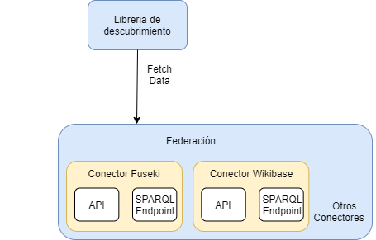
Modelo de dominio I. Reducción de acoplamiento a la fuente de datos
Requisitos:
El proyecto impone que pueden existir mas de una fuente de datos, y estas pueden ser intercambiables. Ahora mismo coexisten Fuseki y Wikibase ambos accesibles por Endpoint SPARQL o API.
Reducir la dependencia de la librería de descubrimiento con las fuentes de datos
Soluciónes:
Desacoplar las fuentes de datos de la librería de descubrimiento. Al fin y al cabo, la federación ha de conocer las fuentes de datos e interactuar con ellas, asi que ¿Por qué no delegar esta responsabilidad en ella?
Crear un modelo de datos lo sufrientemente abstracto, para poder dar soporte a cualquier fuente de datos sin perdida de información.

Slide 5
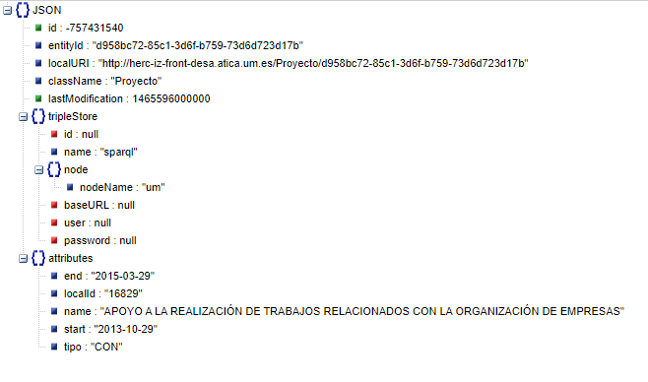
Modelo de dominio II. Ontología cambiante
Requisitos:
El modelo de dominio tiene que ser capaz de modelar cualquier tipo de objeto descrito por una ontología
Tiene que ser capaz de almacenar además metadatos relativos al estado de la instancia (fecha ultima actualización, clase a la que pertenece, localización de donde se encuentra almacenado….)
Solución:
Crear un Tipo de objeto abstracto (implementado por la clase TripleObject), con ciertos metadatos constantes (id, entityId, localURI,className, lastModification, y el Objeto TripleStore con datos relativos al origen del dato )
Almacenar atributos en una estructura potencialmente recursiva tipo clave-valor donde el valor puede ser también un objeto de tipo TripleObject. Esto aumenta mucho la flexibilidad pero también la complejidad (Cualquier objeto que pueda modelarse en Json puede también modelarse con la clase Triple Object)
Metadatos
Origen
Datos
Estructura Recursiva

Slide 6
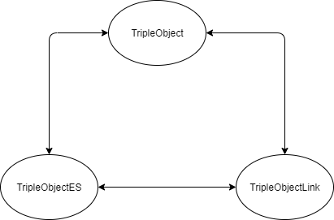
Modelo de dominio III. Ontología cambiante II
En cualquier caso, hay funciones especificas (Elastic Search, búsqueda de enlaces), que necesita ser modelados con objetos con características distintas. Para ello se cran variaciones del objeto TripleObject que modelen estas diferencias:
TripleObject: Modelo general.
TripleObjectES (Elasticsearch): Modelo especifico de Elasticsearch, basado en el modelo general (TripleObject) con peculiaridades especificas para los índices en Elasticsearch y gestión de métricas de similitud propias de las consultas de búsqueda en Elasticsearch.
TripleObjectLink (Búsqueda de enlaces externos): Es el modelo de datos, para entidades externas (NubeLOD). Hay que tener en cuenta que no comparten esquema con las entidades internas (basadas en la ontología). Es necesario algunos metadatos nuevos como por ejemplo los mapeadores desde el nuevo esquema de datos a la ontología
La conversión de datos entre modelos siempre es posible, especialmente entre los modelos específicos y el general

Slide 7
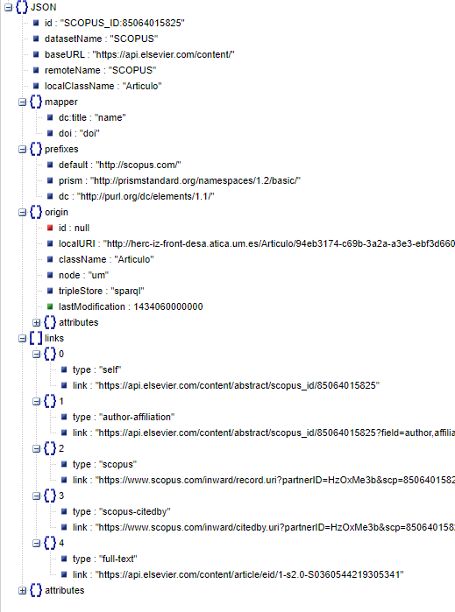
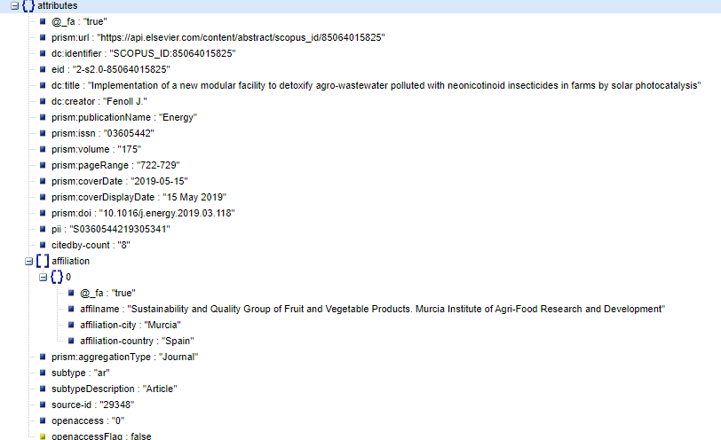
Modelo de dominio III. Ontología cambiante III
{
"_index": "triple-object",
"_type": "classes",
"_id": "-2118106488",
"_score": 3.6922317,
"_source": {
"id": -2118106488,
"entityId": "b344953b-7561-3eb4-9588-c6753a3899e9",
"localURI": "http://herc-iz-front-desa.atica.um.es/Articulo/b344953b-7561-3eb4-9588-c6753a3899e9",
"className": "Articulo",
"lastModification": 1465596000000,
"tripleStore": {
"id": null,
"name": "sparql",
"node": {
"nodeName": "um2"
},
"baseURL": null,
"user": null,
"password": null
},
"attributes": {
"localId": "13007",
"name": "PROCLAMACION DE LUIS I COMO REY DE ESPAÑA EN MURCIA",
"año": "1993",
"coautoria": "N",
"pers": "http://hercules.org/um/es-ES/rec/Persona/158f3069-a435-3314-a80b-dcb024f8e422"
}
}
}
Objetos tipo TripleObjectLink
Objetos tipo TripleObejct o TripleObjectES
(en amarillo la parte común de ambos objetos)

Slide 8
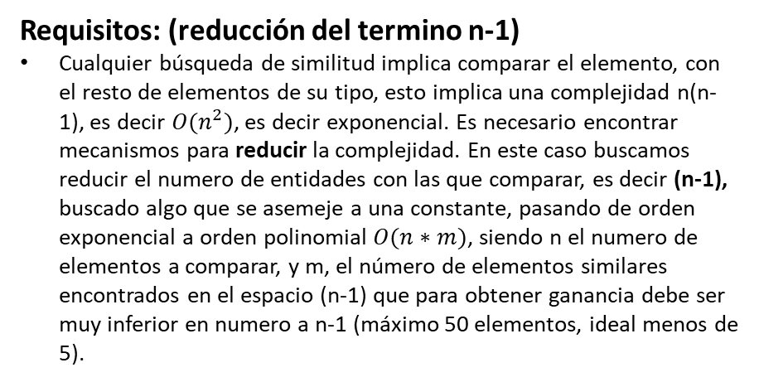
Reducción de complejidad. Reducción del espacio de búsqueda I
Requisitos: (reducción del termino n-1)
Cualquier búsqueda de similitud implica comparar el elemento, con el resto de elementos de su tipo, esto implica una complejidad n(n-1), es decir ${O(n}^{2})$, es decir exponencial. Es necesario encontrar mecanismos para reducir la complejidad. En este caso buscamos reducir el numero de entidades con las que comparar, es decir (n-1), buscado algo que se asemeje a una constante, pasando de orden exponencial a orden polinomial $O(n∗m)$, siendo n el numero de elementos a comparar, y m, el número de elementos similares encontrados en el espacio (n-1) que para obtener ganancia debe ser muy inferior en numero a n-1 (máximo 50 elementos, ideal menos de 5).
Solución implementada:
Usar el motor de búsqueda de Elasticsearch (sobre los atributos mas relevantes), para reducir el número de elementos con los que hay que comparar cada instancia y cortar los resultados en el punto en que el valor de similitud encontrado por ES, baja sustancialmente (búsqueda de un punto de inflexión) . Las búsqueda en Elasticsearch es muy rápida, debido al uso de índices inversos (Lucene).

Slide 9

Reducción de complejidad. Reducción del espacio de búsqueda II
Algoritmo:
Obtener los atributos mas relevantes para una entidad hasta alcanzar uno de estos dos parámetros de la configuración
elasticsearchAttributesThresholdSimple si es un objeto no anidado o elasticsearchAttributesThresholdComplex si es un objeto anidado, que representa el % de importancia en los atributos de forma que usaremos atributos para formar la query hasta alcanzar dicho índice
elasticsearchNumberRatioSimple si es un objeto no anidado o elasticsearchNumberRatioComplex si es un objeto anidado, que representa el porcentaje de atributos mínimos para formar la query

Slide 10
Reducción de complejidad. Reducción del espacio de búsqueda III
Algoritmo II:
Realizar la query en elasticsearch, de la siguiente forma
Operaciones AND y coincidencia exacta para los atributos Nodo y Triple Store y Clase, de forma que restringimos la búsqueda para esos atributos
Operaciones OR para los atributos mas relevantes usados en el paso anterior permitiendo coincidencia aproximada o parcial, y pasando el atributo de importancia del atributo como parámetro para calcular la similitud.

Slide 11
Reducción de complejidad. Reducción del espacio de búsqueda IV
"must" : [
{
"term" : {
"tripleStore.node.nodeName" : {
"value" : "um",
}
}
},
{
"term" : {
"tripleStore.name" : {
"value" : "sparql",
}
}
},
{
"match" : {
"className" : {
"query" : "Articulo",
"prefix_length" : 0,
"max_expansions" : 50,
"fuzzy_transpositions" : true,
"lenient" : false,
"zero_terms_query" : "NONE",
"auto_generate_synonyms_phrase_query" : true,
}
}
}
"should" : [
{
"match" : {
"attributes.localId" : {
"query" : "13007",
"operator" : "OR",
"prefix_length" : 0,
"max_expansions" : 50,
"fuzzy_transpositions" : true,
"lenient" : false,
"zero_terms_query" : "NONE",
"auto_generate_synonyms_phrase_query" : true,
"boost" : 1.0
}
}
},
{
"match" : {
"attributes.name" : {
"query" : "PROCLAMACION LUIS REY ESPAÑA MURCIA",
"operator" : "OR",
"prefix_length" : 0,
"max_expansions" : 50,
"fuzzy_transpositions" : true,
"lenient" : false,
"zero_terms_query" : "NONE",
"auto_generate_synonyms_phrase_query" : true,
"boost" : 0,98
}
}
},
{
"match" : {
"attributes.pers" : {
"query" : "http://hercules.org/um/es-ES/rec/Persona/158f3069a4353314a80bdcb024f8e422",
"operator" : "OR",
"prefix_length" : 0,
"max_expansions" : 50,
"fuzzy_transpositions" : true,
"lenient" : false,
"zero_terms_query" : "NONE",
"auto_generate_synonyms_phrase_query" : true,
"boost" : 0,72
}
}
}
],
Operaciones OR
(implican coincidencia parcial en alguno de los valores)
Operaciones AND (implica coincidencia exacta de todos los valores)

Slide 12
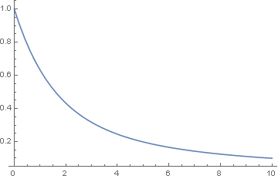
Reducción de complejidad. Reducción del espacio de búsqueda V
Algoritmo III:
Establecer punto de corte para los resultados devueltos por elasticsearch buscando el punto de inflexión es decir el punto donde los niveles de similitud parecen estabilizarse en un nivel mas o menos constante, de forma que hayamos reducido considerablemente es espacio de búsqueda, desde por ejemplo varias decenas de miles a probablemente menos de una decena.

Slide 13
Reducción de complejidad. Reducción del espacio de búsqueda VI
Algoritmo IV:
Sobre el espacio de búsqueda reducido, esta vez si, aplicamos la algorítmica descrita para calcular la similitud de entidades.
Según la similitud obtenida, existen ciertos umbrales en la configuración que determinaran las acciones
Automático: Implica que la similitud es suficiente para desencadenar acciones sin intervención humana. Estas acciones serán
UPDATES: Que implica un merge de las entidades similares, y una actualización de una de ellas con la fusión de ambas
DELETES: Implica el borrado de la entidad/es que no han sido actualizadas
Manual: Implica que existe cierto grado de similitud, pero no suficiente para desencadenar las acciones automáticas. Esto implica que es necesaria la desambiguación por parte de un usuario cualificado

Slide 14
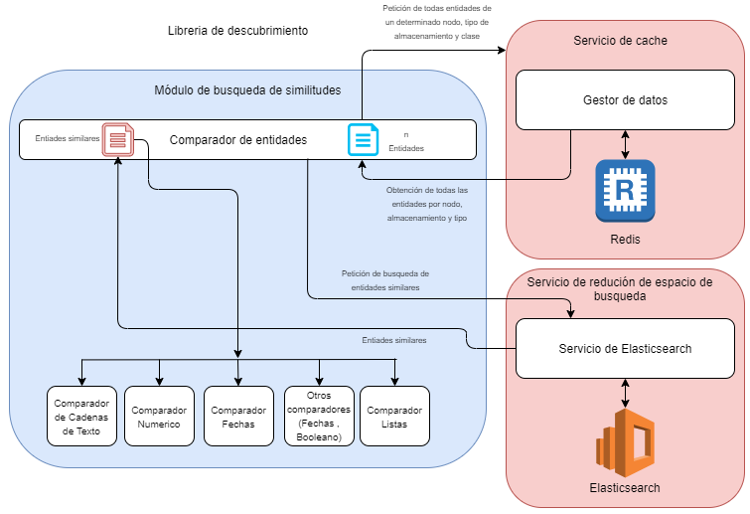
Reducción de complejidad. Reducción del espacio de búsqueda VII
1
2
4
3
Notes:
Algoritmo
El comparador de entidades, pide a la cache (Redis), las entidades para cierto Nodo, Triple Store y Clase
La cache retorna dichas entidades
El comparador solicita a Elasticsearch que retorne las entidades mas relevantes en base a los atributos mas significativos, ordena los resultados por el valor de similitud, y corta en el punto donde los valores de similitud, permanecen mas o menos constantes, sin grandes diferencias entre ellos. Existen valores de configuración que también limitan por numero o umbral el numero de resultados garantizando que el resultado esta limitado por numero…
Se evalúa la similitud entre la entidad a comparar (con la algoritmia de comparación de entidades ya explicada) y los resultados de similitud según elasticsearch retornados en el paso anterior en el paso anterior.

Slide 15
Reducción de complejidad. Reducción de entidades a comparar I
Requisitos: (reducción del termino n)
Evitar buscar similitudes en cada iteración de todas las entidades de una clase. Dado que las similitudes son simétricas, es decir que la similitud de A con respecto a B es la misma que la similitud de B con respecto a A. Esto implica que cuando añadimos una nueva instancia y esto genera un duplicado, solo con evaluar la nueva instancia, ya estaríamos teniendo en cuenta la similitud con las anteriores. Para la complejidad antes mencionada n(n-1), siguiendo esta estrategia, conseguimos reducir el primer termino, es decir n (el numero de elementos para los cuales es necesario hacer la comparación)
Solución implementada:
Las entidades almacenadas en los triple stores contienen metadatos tales como la fecha de última actualización. Almacenando información en la libraría de descubrimiento relativa a búsquedas anteriores por nodo, triple store y clase, podemos comparar dichas fechas con la fecha de ultima actualización y obtener solo los deltas (instancias que han sido modificadas desde la ultima búsqueda). Dado que la similitud es tiene la propiedad conmutativa, es decir la similitud de A con B es la misma que la similitud de B con A, no existe problema en ello, ya que el cuando recuperamos por Elasticsearch las entidades similares si estamos teniendo en cuenta todo el conjunto.

Slide 16
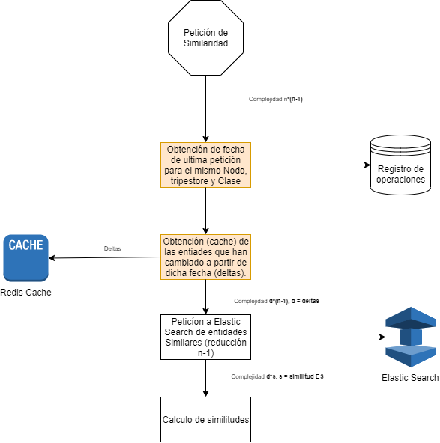
Reducción de complejidad. Reducción de entidades a comparar II
1
2
3
4
5
Notes:
Se recibe la solicitud de búsqueda de similaridad para un determinado Nodo, Triple Store y Clase
Se obtiene la fecha de ultima petición para ese Nodo, Triple Store y Clase
Se obtienen desde la cache, las entidades que han sido modificadas desde la fecha obtenida para la última petición (Deltas), en este punto ya hemos reducido la complejidad de n, por d, que es el numero de entidades que han cambiado desde la ultima petición. En la primera ejecución de la librería de descubrimiento, esta claro que d=n, pero en las sucesivas peticiones, claramente d será mucho menor que n.
Se realiza la petición a elastic Search para a partir de los deltas obtener las entidades mas similares. Con esto reducimos el termino (n-1 de la complejidad), que llamaremos s → numero de elementos smilares según elastic search. Ahora claramente la complejidad no es exponencial, sino que d y s, se asemejaran a constantes, y por lo tanto, su producto, será una constante también, por lo que el problema, ahora es manejable
En este punto evaluamos la similitud propiamente dicha

Slide 17
Rendimiento. Cache Redis para los datos I
Requisitos:
Los datos almacenados en los triple stores deben de estar disponibles en el menor intervalo de tiempo posible (recuperación desde el triple store). La librería no estará plenamente operativa hasta obtener los datos, por lo que el tiempo necesario es muy importante.
Las entidades a evaluar deben de estar en memoria para minimizar el tiempo de proceso.
Los datos disponibles, que no estén en memoria, deben ser accesibles en el menor intervalo de tiempo posible (recuperación desde cache).
Cualquier cambio en el triple store, debe de actualizar la cache
Solución implementada:
Al desplegarse la aplicación obtendrá los datos desde la cache REDIS, de esa forma la aplicación estará operativa en un intervalo de tiempo bastante corto. De forma paralela, la aplicación obtendrá los datos actuales desde el triple store a través de la federación, y actualizara la cache y las estructuras de datos en memoria.
Existirán estructuras de datos en memoria, para los datos necesarios para las evaluaciones que la librería este realizando en ese momento. Pasada la evaluación las estructuras serán vaciadas.
El acceso a la cache se realiza de forma concurrente, de forma que se minimice el tiempo necesario para actualizar las estructuras desde la cache.
Existe un endpoint y una cola Kafka a/los que se notifica cada vez que se modifica una entidad en el triple store, lo cual deriva en una actualización de la chache y de las estructuras de datos

Slide 18
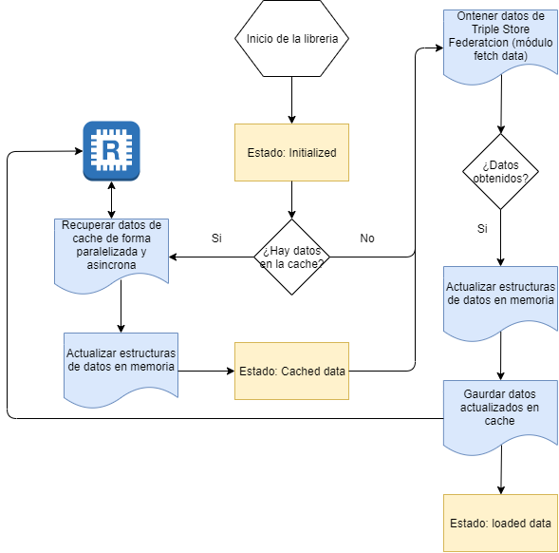
Rendimiento. Cache Redis para los datos I
4
1
2.1
2
4.1
2.2
3
4.2
5
Notes:
La librería comienza en estado Inicializado
Si existen datos en la cache
2.1. Se recuperan de forma paralelizada y asíncrona
2.2. Se actualizan estructuras en memoria
Se pasa al estado Cached Data. En este instante la librería esta operativa, pero puede no contener los últimos datos insertados en el triple store
Se obtienen los datos de el triple Store a partir del modulo fech-data de la librería de descubrimiento
4.1 Si la obtención concluye con éxito se actualizan las estructuras de datos en memoria
4.2 Se actualizan las caches
La aplicación pasa al estado Loaded Data, que implica que esta totalmente operativa, con los últimos cambios de datos actualizados

Slide 19
Rendimiento. Estructuras en memoria I
Requisitos:
Las entidades a evaluar deben de estar en memoria para minimizar el tiempo de proceso.
Las estructuras de memoria han de mantenerse siempre sincronizadas con respecto a la cache y a los datos almacenados en los triple stores.
El intercambio de información entre triple stores, cache y estructura de memoria debe de realizarse de forma transparente al usuario.
Solución implementada:
El servicio CacheService, gestiona la interacción con la cache y mantiene los datos necesarios siempre en memoria, en estructuras de datos que garanticen accesos y búsquedas de elementos con complejidad de O(1) de modo que el tiempo necesario para obtener cualquier dato sea mínimo.
Este servicio garantiza también la integridad de datos entre cache y memoria.

Slide 20
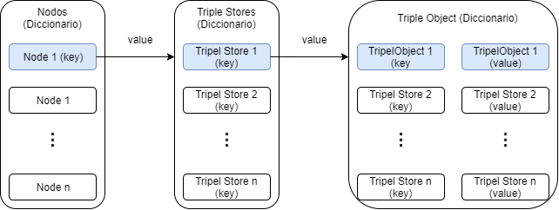
Rendimiento. Estructuras en memoria II
Notes:
Se almacenan en estructuras tipo HashMap, que garantizan cualquier acceso a la información con complejidad de O(1)
Cualquier filtro concreto es posible con complejidad de O(3)

Slide 21
Rendimiento. Asincronía y paralelismo I
Requisitos:
Seria deseable minimizar el tiempo de las peticiones pesadas como actualización y carga de datos desde la cache y desde los triple Store, y que estas no fuesen bloqueantes para la aplicación.
Solución implementada:
Se implementan todas las operaciones pesadas de forma que estas se ejecutan siempre de forma concurrente y asíncrona. Esto hace que el tiempo necesario para acometer una operación (por ejemplo la carga de todos los datos desde un determinado triple store), no sea la suma de las operaciones necesarias sino el tiempo de la operación mas lenta. Por otra parte para favorecer la concurrencia se dividen los grandes conjuntos de datos por nodo, triple store y clase.

Slide 22
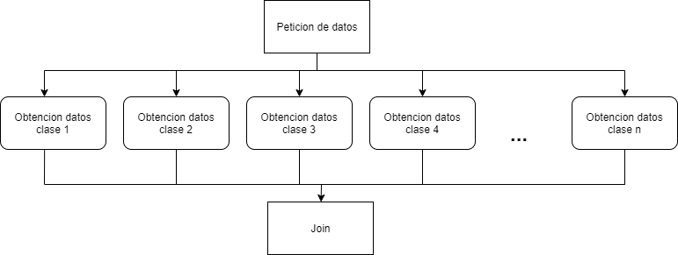
Rendimiento. Asincronía y paralelismo II

Slide 23
Peticiones no bloqueantes I.
Requisitos:
Seria deseable que las peticiones pesadas no bloqueasen al cliente que las invoca.
Seria también deseable que las peticiones se procesen en función de la capacidad de proceso de la librería de descubrimiento.
Múltiples peticiones idénticas no deben procesarse múltiples veces, sino únicamente una. Sin embargo todas las peticiones han de obtener respuesta.
Solución implementada:
Las peticiones (si están marcadas como asíncronas), no se procesan inmediatamente sino que se almacenan en una cola FIFO, y la petición retorna inmediatamente indicando un código de petición.
La respuesta de la petición o peticiones cuando es procesada, es enviada de forma asíncrona, por medio de colas Kafka o webhook según preferencias del usuario.
Las peticiones idénticas solo se almacenan una vez en la cola FIFO, por lo que solo será procesada una sola vez. Sin embargo, se guarda registro de todos los clientes que realizaron la petición y por lo tanto la librería responderá a todas ellas.

Slide 24
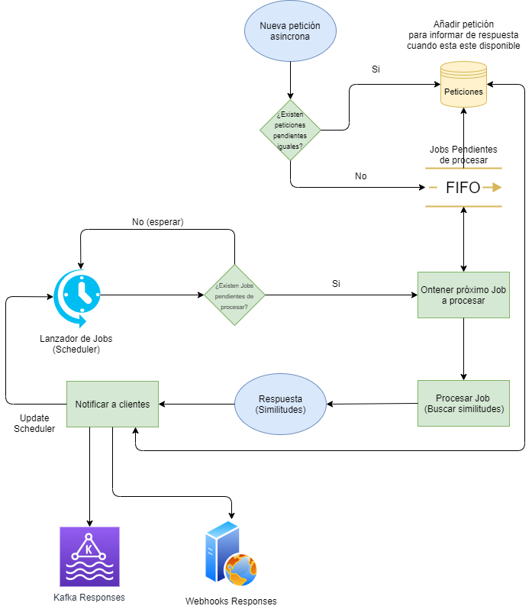
1
Peticiones no bloqueantes II.
2.1
2
2.2
3
4
7
6
5
Notes:
Se recibe una nueva petición
Se evalúa si existen peticiones pendientes iguales
Existe: En caso de que existan, no se añade una nueva para procesar, pero si se almacena la petición para dar respuesta al cliente cuando este lista. Es decir una petición solo se procesa 1 vez pero puede ser respondida tantas veces como peticiones existan
No existe: En este caso, se inserta la petición en una cola FIFO (First in First OUT), de forma que se procesara cuando la librería este en disposición de hacerlo por orden de llegada.
El lanzador de Jobs (Scheduler) se ejecuta cada vez que se ha terminado de procesar un Job o periódicamente.
Si existen JOBs para procesar, obtiene de la cola FIFO, el mas antiguo.
Procesa el Job para buscar similitudes, ya sea en el mismo nodo, entre distintos Backend SGI o en la nube LOD.
Una vez que el Job termina de procesarse y se obtienen resultados de la búsqueda de similitudes,
Los resultados son reportados a los usuarios que solicitaron el Job por medio de Colas Kafka o Webhook
Si los resultados derivan en acciones, UPDATE, DELETES o LINKs entre entidades, estas acciones son notificadas al Storage Adapter de la plataforma ASIO, para que sean ejecutadas de forma asíncrona.
Se notifica al Job Scheduler, volviendo al punto 3, hasta terminar los JOBs pendientes.

Slide 25
Documentación: https://github.com/HerculesCRUE/ib-asio-docs-/blob/master/entregables_hito_2/libreria_descubrimiento/Librer%C3%ADa%20de%20descubrimiento.md
Repositorio: https://github.com/HerculesCRUE/ib-discovery

